Slide 1
OCDE: Perspectivas para la innovación Iniciativas realizadas en otros países: el caso español
Teresa Corrales Bescós
Departamento OCDE
Dirección General de Relaciones Económicas Internacionales del Ministerio de Relaciones Exteriores
Septiembre 2014

Slide 2
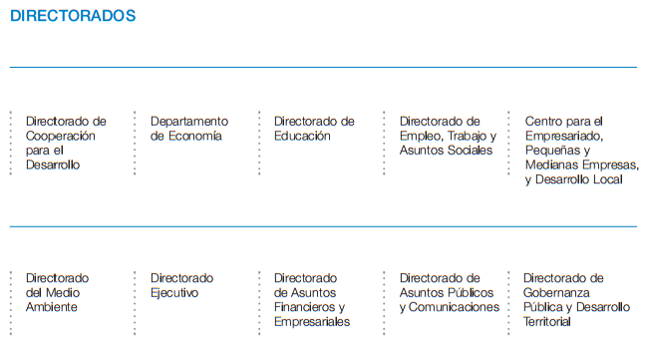
Organigrama OCDE

Slide 3
Perspectivas más claras para la ciencia, la tecnología y la innovación Perspectiva de la OCDE 2006
Investigación en el Sector Público
Universidades
+
Instituciones de Investigación
Eficiencia I+D

Slide 4
La OCDE y Impulso del crecimiento a través del Emprendimiento y la Innovación : ¿Cómo está Chile ?
Niveles de vida más altos dependerá de la capacidad de la economía chilena para aumentar su sistema de innovación y su productividad.
I+D baja e innovación limitada - escasez de graduados calificados en los campos STEM.
Las políticas han mostrado un mayor apoyo a la innovación, y las reformas han animado a las empresas a invertir en activos de I+D y a acceder al financiamiento.
Los créditos fiscales por I+D, son ahora más fáciles de solicitar y su adopción va en aumento.
Las empresas chilenas han incrementado su capacidad de innovación (incluidos sectores centrados en ventajas comparativas y en recursos naturales).

Slide 5
Iniciativas de otros países : el caso de España
> Organigrama
> Internacionalización
> El CSIC y el trabajo con otros Centros de Investigación Científica

Slide 6
GRACIAS

